Slide 1
Deep learning DL0x 再論主流生成模型技術: reference: Deep Learning with TensorFlow and Keras Third Edition
D389人工智慧理論與應用
Autoregressive Models
Normalizing Flow Models
Energy-Based Models
Diffusion Models
GAI的IP課題.

Slide 2
Diffusion Models
擴散模型
---近年，很流行的Stable Diffusion、Midjourney、DALL-E及Imagen等等，背後都離不開Diffusion Model這項技術

Slide 3
影像生成模型之DDPM
李宏毅解釋:
https://www.youtube.com/watch?v=azBugJzmz-o
https://www.youtube.com/watch?v=zEZOYZeIPUs

Slide 4
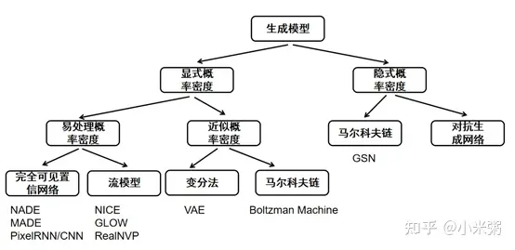
擴散模型（diffusion models）
在介紹擴散模型細節之前，我們首先需要先明確討論的範圍。
擴散模型（diffusion models）屬於無監督生成模型，而關於生成模型的研究浩如煙海，例如耳熟能詳的生成對抗網絡（GAN）、變分自編碼器（VAE）、流模型（Flow）、玻爾茲曼機（Boltzman Machine）、自迴歸模型等，它們之間的主要差異在於建模方式
Explicit density
Implicit density
Tractable density
Approximate density
Diffusion Models
REF: https://zhuanlan.zhihu.com/p/532402983

Slide 5
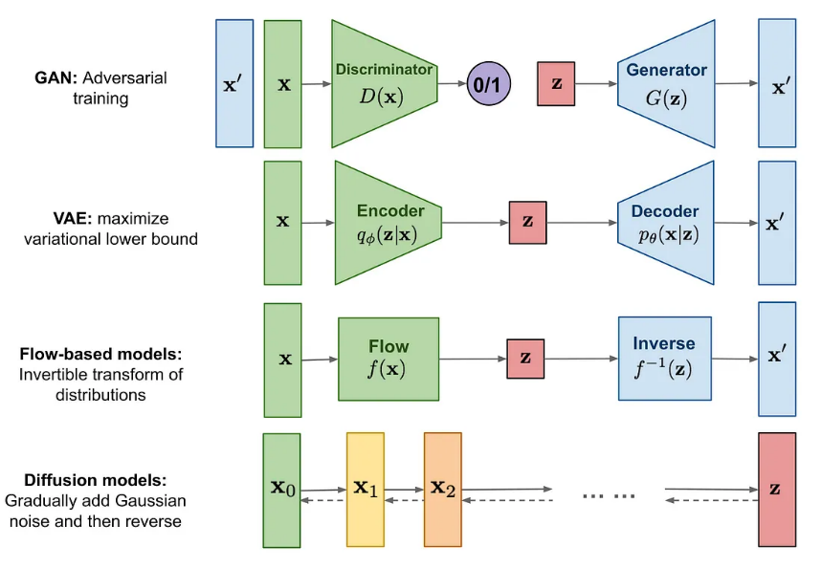
GAN和VAE是兩種重要的生成模型，在多個應用中都取得了很大的成功和認可。GAN表現出色，但是由於多種挑戰（例如mode collapse和vanishing gradients等），其輸出缺乏多樣性，且很難訓練。
VAE有最穩固的理論基礎，但是在VAE中建模良好的損失函數是一個挑戰，這使得它們的輸出是次優的。

Slide 6
What is the difference between normalizing flows and diffusion models?
In normalizing flow, both the forward and the backward processes are deterministic.
They are the inverse of each other and thus collapse into a single process.
The diffusion model has a fixed forward process and trainable backward process, both are stochastic.

Slide 7
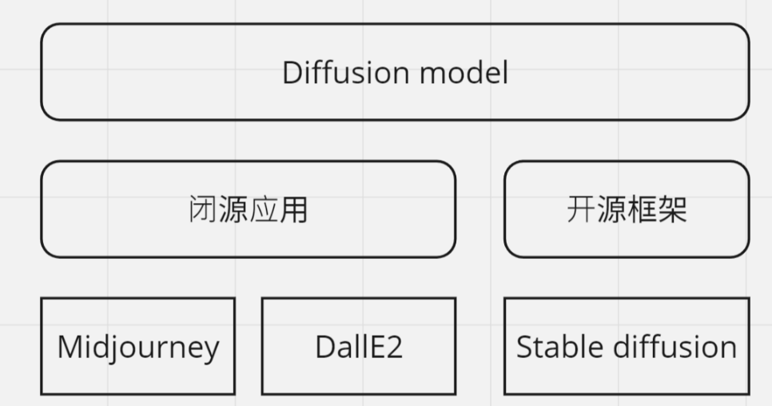
Diffusion model是一種新的最先進的生成模型，可以生成多樣化的高分辨率圖像。
在OpenAI、Nvidia和Google成功訓練大型模型後，它們已經引起了很多關注。基於擴散模型的範例架構包括GLIDE、DALLE-2、Imagen和完整的開源stable diffusion。
有幾種基於擴散的生成模型提出了類似的想法，包括diffusion probabilistic models（Sohl-Dickstein et al.，2015年），noise-conditioned score network（NCSN; Yang＆Ermon，2019年）和denoising diffusion probabilistic models（DDPM; Ho等人，2020年）。

Slide 8
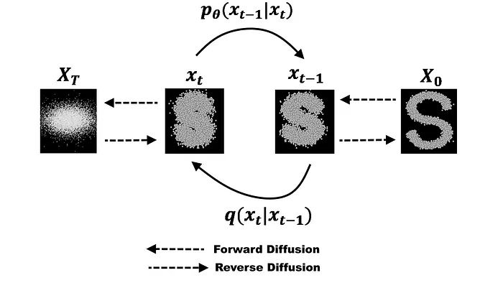
Diffusion Models是生成模型，意味著它們用於生成與它們訓練的數據類似的數據。
從根本上講，Diffusion Models通過連續添加Gaussian noise來破壞訓練數據，然後學習通過反轉這個加noising的過程來恢復數據。訓練後，我們可以通過將隨機抽樣的noise通過學習得到的denoising過程來生成數據。
Diffusion Modeling 的關鍵概念在於，如果我們能夠建立一個學習模型，能夠學習由於噪聲而導致的信息系統性衰減，那麼就應該能夠反轉這個過程，從噪聲中恢復信息。這個概念與 VAE 相似，它嘗試通過首先將數據投影到潛在空間，然後將其恢復到初始狀態來優化目標函數。然而，系統的目標不是學習數據分佈，而是在 Markov 鏈中建模一系列噪聲分佈，並通過分層方式來解碼數據，從而撤消/消除數據中的噪聲。

Slide 9
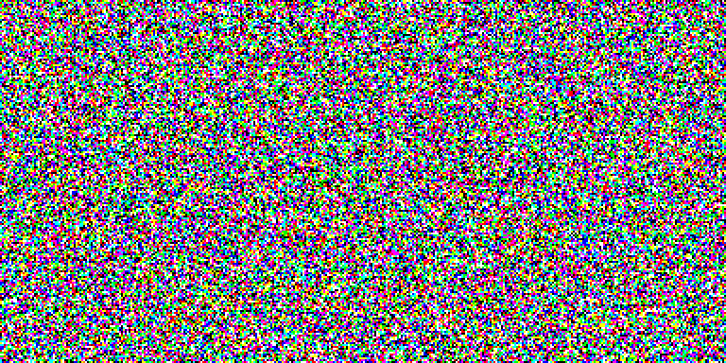
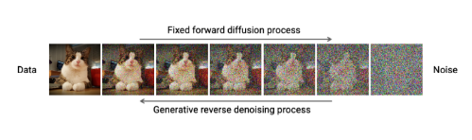
批圖像經過 80 個 epoch 訓練的演變（ps.顏色偽影是由於 GIF 壓縮造成的）：[動畫]
CVPR 2022 關於擴散模型的教學 （提供投影片)

Slide 10
Improved Denoising Diffusion Probabilistic Models [Nichol and Dhariwal, 2021]
• Results: Simple techniques can improve performance of DDPM
Ref : Algorithmic Intelligence Lab

Slide 11
Denoising Diffusion Implicit Models (DDIM)
Main idea: Introduce non-Markovian forward process
Since DDPM objective only depends on marginal q(x_{t}/x₀), any arbitrary inference distribution that has same marginal can be used
Specifically, DDIM proposes a following inference distribution:

Slide 12
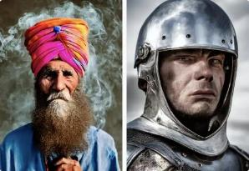
Diffusion模型 text2img 生成服務
Stable Diffusion只要使用者輸入文字AI畫圖軟體就會生成圖片，生成速度還非常快，通常不用1分鐘AI就會畫好。當中，說到AI繪圖工具除了Midjourney、DALL•E 2外，Stable Diffusion也是一大熱門
Stable Diffusion是2022年發布的深度學習文生圖模型，和 DALL•E 2一樣介面簡潔，只需要在欄位中輸入文字，就可以得到4張畫作。
它主要用於根據文字的描述產生詳細圖像，儘管它也可以應用於其他任務，如內補繪製、外補繪製，以及在提示詞指導下產生圖生圖的翻譯。
它是一種潛在擴散模型，由慕尼黑大學的CompVis研究團體開發的各種生成性類神經網路。
並能夠根據特定的指令生成具有特定特徵和風格的圖像，甚至催生了新職業ai詠唱師。
Stable Diffusion 不僅產生圖片快速，還有完全免費，且圖片允許商業用途。
Stable Diffusion的原始碼和模型權重已分別公開發布在GitHub和Hugging Face，可以在大多數配備有適度GPU的電腦硬體上運行。而以前的專有文生圖模型（如DALL-E和Midjourney）只能通過雲端運算服務訪問。

Slide 13
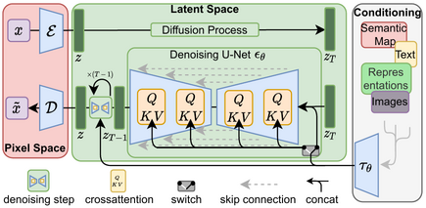
Stable Diffusion技術架構
Stable Diffusion是一種擴散模型（diffusion model）的變體，叫做「潛在擴散模型」（latent diffusion model; LDM）。擴散模型是在2015年推出的，其目的是消除對訓練圖像的連續應用高斯噪聲，可以將其視為一系列去噪自編碼器。
Stable Diffusion由3個部分組成：變分自編碼器（VAE）、U-Net 和 一個文字編碼器。
與其學習去噪圖像數據（在「像素空間」中），而是訓練VAE將圖像轉換為低維潛在空間。添加和去除高斯噪聲的過程被應用於這個潛在表示，然後將最終的去噪輸出解碼到像素空間中。
在前向擴散過程中，高斯噪聲被迭代地應用於壓縮的潛在表徵。每個去噪步驟都由一個包含ResNet骨幹的U-Net架構完成，通過從前向擴散往反方向去噪而獲得潛在表徵。
最後，VAE解碼器通過將表徵轉換回像素空間來生成輸出圖像。研究人員指出，降低訓練和生成的計算要求是LDM的一個優勢。
去噪步驟可以以文字串、圖像或一些其他數據為條件。調節數據的編碼通過交叉注意機制（cross-attention mechanism）暴露給去噪U-Net的架構。為了對文字進行調節，一個預訓練的固定CLIP ViT-L/14文字編碼器被用來將提示詞​轉化為嵌入空間。

Slide 14
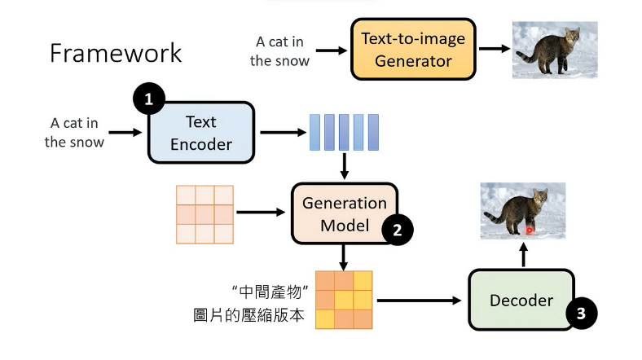
一個Stable Diffusion 圖片生成模型的框架由三個元素組成
Text Encoder → 將輸入的文字轉換成token向量
Generation Model → 將token向量放進model中，生成中間產物
Decoder → 將生成出的中間產物upsample輸出圖片
通常三個元素為分開訓練後組合而成

Slide 15
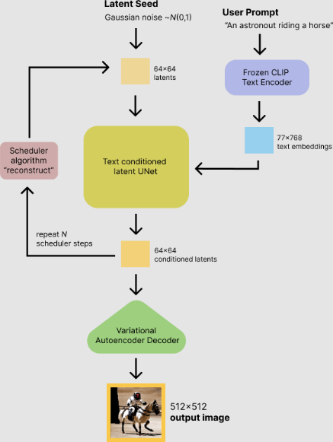
實務上, Stable Diffusion中是如何運作的呢？
Ref: https://edge.aif.tw/express-stable-diffusion/
Stable Diffusion並不是一個單一模型，而是由多個模型所組成。
第一步（資料輸入）：我們需要輸入兩個資料，分別是一段文字及一個雜訊。文字是為了產出圖片的文字提示；而雜訊就是初始化圖片的樣子。這個由一串隨機數字組成的雜訊並不複雜，透過這一串數字及文字提示產生出最終的成果圖片。
第二步（文字處理）：將文字輸入轉為能讓模型理解文字含義的Embedding，轉換Embedding需要兩個小模組。第一個是Tokenizer，主要是讓一段文字分割成各個小Token，如：「I am a boy」會轉換成「I」、「am」、「a」、「boy」。但電腦無法理解這些文字，因此，會需要使用CLIP、BERT等語言模型，讓這些Token轉換成Embedding。Embedding能讓一串被模型訓練過的數字，轉成電腦能理解的語言形式。如：「I」變成[1,0,0,0]、「am」變成[0,1,0,0]、「a」轉變成[0,0,1,0]、「boy」則變成[0,0,0,1]。圖二寫的將文字轉換成[77, 768]所代表的意思就是總共有77個字，每個字都會有768個數字代表它。
第三步（latent representation的生成）：將雜訊及前一步驟所整理好的text embedding作為U-Net的輸入，以生成出理解文字含義，並跟著文字含義所出現的latent representation。
U-Net基本上是由一個Encoder和Decoder組成，兩個模組都是以ResNet為基底為設計。下一頁圖就是一個U-Net的模型架構。
下一步就是迴圈的內容，這個timesteps就是steps的次數，裡面會將文字的text_embedding及噪音的latent_model_input當成輸入，放進U-Net模型中，然後將每次帶有雜訊的圖片去預測裡面的雜訊，再將預測出來的雜訊透過Denoise演算法去除雜訊，並保留生成的圖片。持續這個步驟timesteps幾次，就可以得到我們想要的latent representation。
第四步（還原成圖片）：基本上到這一步已經算是把整個Stable Diffusion的演算法都完成了。但是，還有最後一件事情要做，由於我們生成出來的latent representation並不是一張肉眼看得懂的圖片，所以需要一個VAE模型將latent representation還原成一般人看得懂的圖片，到了這一步，才算完整做完整個Stable Diffusion。

Slide 16
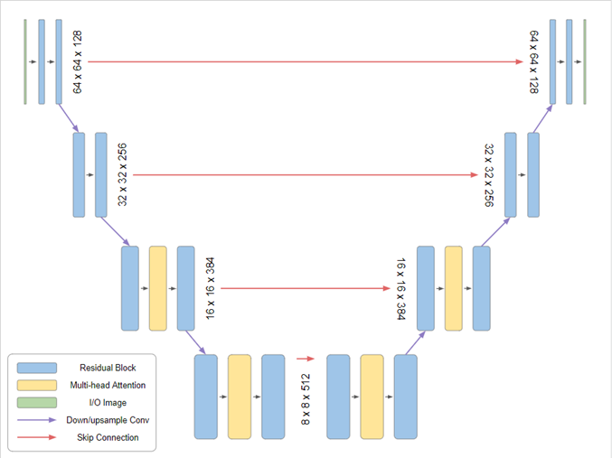
U-Net的Encoder主要先針對圖像提取特徵，並隨著深度增加變成一組小圖片的特徵，最小圖的特徵會保留最全域的圖片特徵，例如物件的輪廓。接下來的Decoder則是將小圖片的特徵轉回原本的圖片大小。為了防止因為深度增加，而失去局部的細節特徵，在Encoder的downsampling與Decoder的upsampling的過程中，都會加入skip connection以保護特徵。這邊的U-Net，訓練中會使用雜訊，在forward pass的時候都會在圖中加入雜訊，以作為latent space中的雜訊預測訓練。在生成圖片時，則會將雜訊去除，藉由沒有雜訊的圖片，讓U-Net模型找到文字與圖像之間的latent representation的關係。
圖中是將訓練好的U-Net模型，及同時在做Denoise雜訊使用到的Scheduler演算法載入，Scheduler的演算法有許多種，這裡以LMSDiscreteScheduler為例。

Slide 17
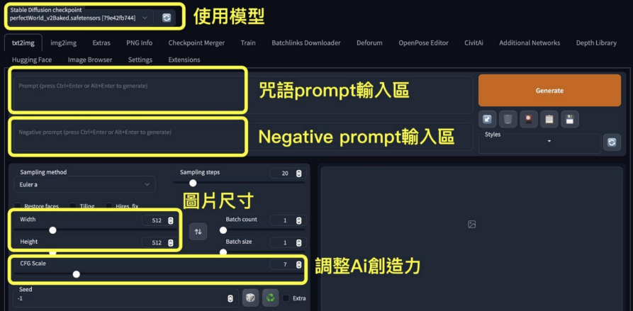
Stable Diffusion 的 WebUI 介面說明
當 Stable Diffusion 網頁版介面建立好，首先左上角可以看到現在使用的模型，接著中間是讓我們能夠跟 Ai溝通的核心區域：關鍵字咒語輸入區。Stable Diffusion關鍵字，英文是Prompt，又稱為Stable Diffusion咒語。

Slide 18
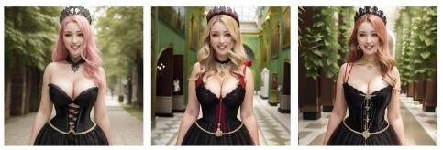
新職業: AI詠唱師
AI詠唱師，又稱AI 繪師、AI 溝通師，是利用工具（例如Midjourney 和 Stable Diffusion）跟ai溝通並進行繪圖的工作，以下是對AI詠唱師這一職業的詳細介紹。
運用AI技術：AI詠唱師主要利用人工智能繪圖工具，如Midjourney和Stable Diffusion，來生成圖像。這些工具可以根據使用者提供的指令，自動創建出具有特定風格和主題的作品。關於跟Ai溝通指令，可以參考 成為Ai溝通師不用懂程式，學會用精準指令prompt跟ai溝通
美學概念：AI詠唱師不僅需要懂得如何操作AI繪圖工具，還要具備美學概念。他們需要根據自己的創意和構想，為AI提供精緻且完整的指令，以生成符合預期的圖像。
與AI溝通：AI詠唱師的工作核心是與AI進行有效的溝通。他們需要不斷嘗試不同的指令組合，並根據AI生成的結果進行調整，以達到最佳的創作效果。這個過程需要長期的經驗累積和對AI繪圖技術的深入瞭解。
多元化應用：AI詠唱師可以將自己的作品應用於各種領域，如遊戲、動畫、廣告、網站設計等。他們的創作不僅能為這些領域帶來新的視覺體驗，還可以提高工作效率，降低成本。
持續學習與發展：作為一個新興職業，AI詠唱師需要不斷學習新的技術和趨勢，以保持自己在競爭激烈的市場中的競爭力。這意味著他們要積極參加培訓和研討會，與同行交流，以便不斷提升自己的專業技能和創意水平。
經驗豐富的ai詠唱師，可以透過快速提詞修改圖片。例如左邊是用prompts生出的原圖，中間與右邊是透過img2img(圖生圖)功能加上適當咒語，維持同一個主角，針對背景、髮型、服裝進行修改，進行快速的風格轉換。
與AI溝通是一門需要長期經驗累積的技能。隨著經驗的增長，使用者將能更快且精準地利用AI來提升工作效率，從而創造更多價值。

Slide 19
安裝方式
推薦使用Google Colab安裝Stable Diffusion的原因除了簡單、好用以外，最重要的是客製化程度非常高，學會正確關鍵字，你可以做出非常多符合期望的圖片。
本機stable diffusion下載與安裝教學
Google Colab網頁安裝運作免高階顯卡
參照REF:
https://www.at99.men/articles/0191f114-6854-2aed-d2fc-c3c81ef6980d
Stable Diffusion完整教學：從4種安裝方式WebUI到咒語提詞一次懂
https://gooptions.cc/stable-diffusion%E6%95%99%E5%AD%B8/

Slide 20
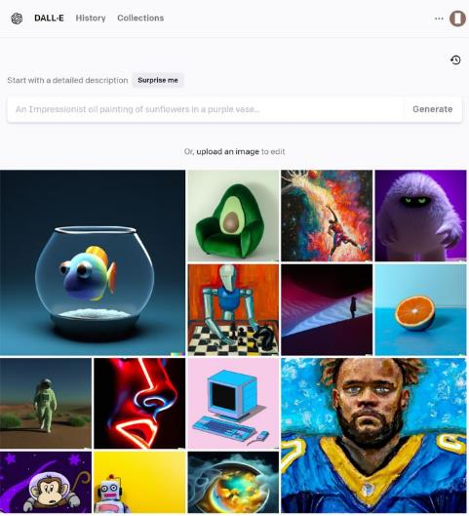
DALL-E2自然語言生成圖像模型
在2021年1月Open AI發表的DALL-E，為一種透過自然語言描述生成逼真圖像的人工智慧系統。一年後，新版DALL-E 2發佈，除了改善了圖片畫素並更新圖像識別系統(unCLIP)。在新一版系統中可體驗以下功能：
圖像生成(Image Generation):依據文本結構與描述創造出逼真且合理的圖。
圖像修復(Image Inpainting):對現有圖像依照文字說明進行逼真的編輯或修復，增加或刪除元素。
圖像變化版(Image Variations):根據原作圖像的靈感創建不同的變體。
圖像擴展(Image Outpainting):基於原始畫布中的圖像產生出擴展延伸的作品。
How To Pronounce Dall-E (DALL·E)
https://www.youtube.com/watch?v=8xAq1gMTELk
OpenAI DALL-E 2 API ，https://labs.openai.com/

Slide 21
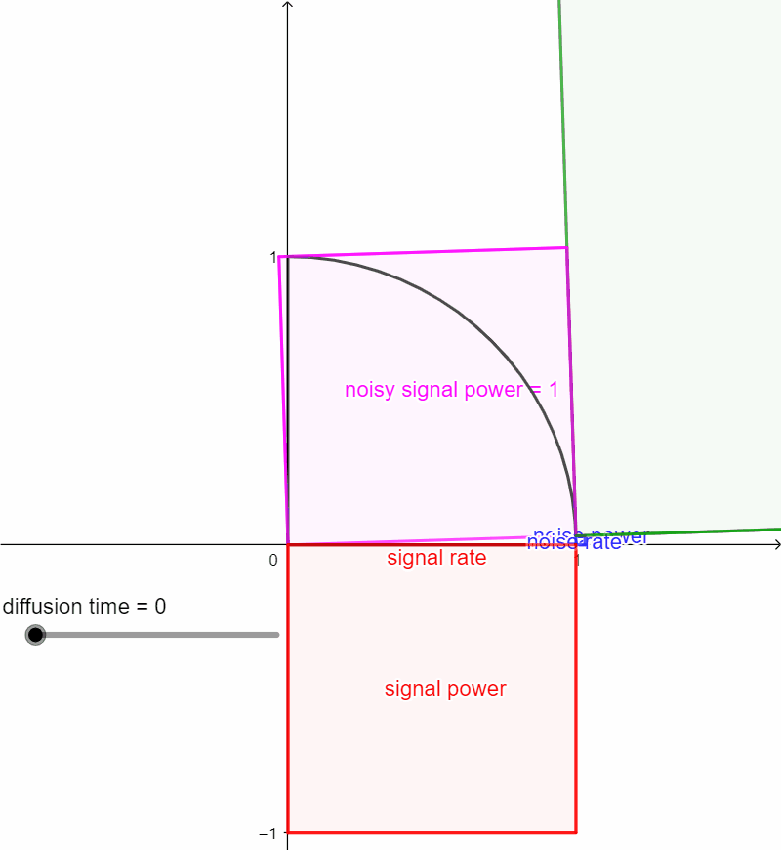
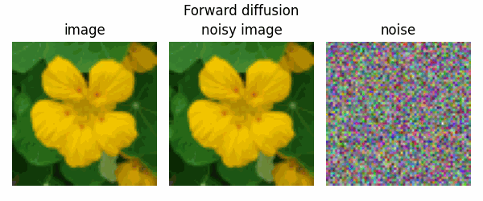
範例:
Denoising Diffusion Implicit Models
https://keras.io/examples/generative/ddim/
[動畫]
一句話總結：擴散模型經過訓練可以對雜訊影像進行去噪，並且可以透過迭代對純雜訊進行去噪來產生影像。

Slide 22
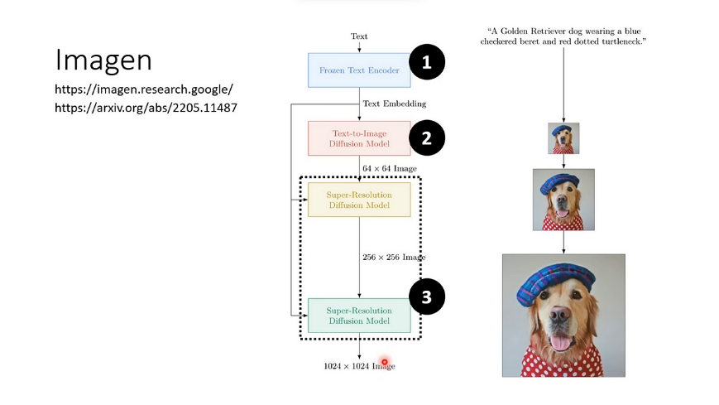
Imagen模型架構
Google Brain 推出的Imagen 1，再一次突破人類想像力，將文字生成圖像的逼真度和語言理解提高到了前所未有的新高度！比前段時間OpeAI 的DALL·E 2 2更強！
Notes:
Google Brain（Google大腦）是一個深度學習與人工智慧科研專案團隊，其母公司為Google。
歷史
[編輯]
2011年，「Google Brain」的雛形起源於一項史丹佛大學與Google公司的聯合研究專案。Google專家傑夫·迪恩（Jeff Dean）, 研究員格雷科拉多（Greg Corrado）與史丹佛大學人工智慧教授吳恩達（Andrew Ng）^{[1][2][3]}是這個小團隊的最初三名成員。其中，吳恩達教授更是從2006年就開始嘗試用深度學習技巧來解決人工智慧領域的問題，這促使他在2011年與迪恩和克拉多聯手創造了一個大型深度學習軟體平台「DistBelief」^{[4]} 。這是一個架構於Google雲端運算平台上的一個服務。
Google Brain一開始只是Google X的一個研究專案而已。但因為它驚人的效益和成功，它脫離了Google X成為了Google總公司的單獨部門。Google X前負責人埃里克泰勒(Eric Teller)曾透露Google Brain團隊當時賺到的錢超過了整個Google X部門的成本。^{[5]}
2012年6月，《紐約時報》報道了一個由16000台電腦叢集組成的類神經網路通過YouTube上有關於貓的資料自行訓練而能夠辨識出「貓」這一概念。這個系統叢集的機理在於類比人類大腦活動。^{[3]}當時這個突破同時被美國國家公共廣播^{[6]}和智慧型星球媒體^{[7]}報道。
2013年3月，Google聘用了深度學習領域裡的資深專家傑弗里·辛頓，並收購了他所領導的DNNResearch Inc. 公司。金盾表示他將會將自己的精力分成兩部分，同時著重大學裡的科研和在Google的工作。^{[8]}
2014年1月26日，多家媒體機構報道Google以未公布的價格併購了英國DeepMind科技公司。有分析師後來描述這次收購耗費了Google400萬英鎊（650萬美金），雖然同有線報表明這次收購價值500萬英鎊。^{[9][10][11][12][13][14][15]} 這次收購發生在Facebook公司與DeepMind交涉許久無果的情況下。^{[16]}
2023年4月21日，Alphabet表示將合併DeepMind和Google Brain。^{[17]}

Slide 23
GAI生成式人工智慧 智慧財產權侵權 (intellectual property infringement) 問題

Slide 24
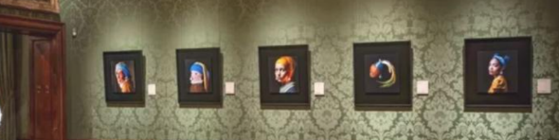
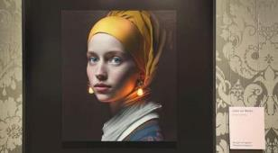
生成式人工智慧存在智慧財產權(IP)問題
https://hbr.org/2023/04/generative-ai-has-an-intellectual-property-problem
生成式人工智慧看起來就像魔法一樣。 Stable Diffusion、Midjourney 或 DALL·E 2 等圖像生成器可以產生從舊照片和水彩到鉛筆畫和點畫風格的非凡視覺效果。由此產生的產品可能會令人著迷——與人類的平均表現相比，創作的品質和速度都提高了。
紐約現代藝術博物館展出了由博物館自己的藏品生成的人工智慧生成裝置，海牙莫瑞泰斯皇家美術館則懸掛了維梅爾《戴珍珠耳環的少女》的人工智能變體，而原作被借出。
文件(文本) 生成器的能力也許更引人注目，因為它們可以寫文章、詩歌和摘要，並證明它們能夠熟練地模仿風格和形式（儘管它們可以根據事實進行創造性認證）。
雖然這些新的人工智慧工具似乎可以從以太(網路)中變出新材料，但事實並非如此。
生成式人工智慧平台在資料湖和問題集片段上進行訓練(由—數十億個參數是由處理大量圖像和文字的軟體所建構的)。人工智慧平台重現模式和關係，然後用它們來建立規則，然後在回應提示時做出判斷和預測。
這個過程伴隨著法律風險，包括智慧財產權侵權 (intellectual property infringement)。
在許多情況下，它也提出了仍在解決的法律問題。例如，
版權、專利、商標侵權是否適用於人工智慧創作？
是否清楚誰擁有生成式人工智慧平台為您或您的客戶創建的內容？
在企業能夠享受生成式人工智慧的好處之前，他們需要了解風險以及如何保護自己。
莫瑞泰斯皇家美術館再現維梅爾的《戴珍珠耳環的少女》
Notes:
莫瑞泰斯皇家美術館懸掛由人工智慧創作的藝術品來取代借出的維梅爾作品
莫瑞泰斯皇家美術館在約翰內斯·維米爾 (Johannes Vermeer) 的《戴珍珠耳環的少女》經常佔據的位置懸掛了一件人工智慧創作的藝術品，引發了一些爭議。
維梅爾的傑作目前被借給國立博物館舉辦維梅爾展覽。
在它缺席的情況下，莫瑞泰斯皇家美術館呼籲公眾受維米爾畫作的啟發，創造“你自己的女孩”，以懸掛在它的位置上。
據博物館稱，這項呼籲引發了創造力的爆發。它收到了 3,482 件參賽作品，包括照片、雕塑、鉤針作品、繪畫，甚至還有一幅由蔬菜組成的作品。評審團選出了五件掛在博物館裡。參賽作品和獲獎者可以在博物館的網站上查看。
其中一件被選中的藝術作品是朱利安·範·迪肯 (Julian van Dieken) 創作的《戴著發光耳環的女孩》。他使用 AI Midjourney 來幫助創建它，然後使用 Photoshop 來微調結果。

Slide 25
生成式人工智慧如何適應當今的法律環境
儘管生成式人工智慧對市場來說可能是新事物，但現有法律對其使用有重大影響。現在，法院正在整理如何應用成文法律。包括:
存在侵權和使用權問題 (infringement and rights of use issues)
人工智慧生成作品所有權的不確定性( uncertainty about ownership of AI-generated works)
訓練資料中未經許可內容的問題 (questions about unlicensed content in training data )
以及使用者是否應該能夠透過直接引用其他創作者的受版權和商標作品的名字來提示這些工具，而不需要他們的名字。(whether users should be able to prompt these tools with direct reference other creators’ copyrighted and trademarked works by name without their permission.)
這些索賠已經被提起訴訟。在 2022 年底提起的案件中，Andersen v. Stability AI 等人。三名藝術家組團起訴多個生成式人工智慧平台，理由是人工智慧未經許可使用其原創作品，按照自己的風格訓練人工智慧，允許用戶生成與現有的、受保護的作品相比可能不足以改變的作品，並且因此，將是未經授權的衍生作品。
如果法院發現人工智慧的作品未經授權且具有衍生性，則可能會受到嚴厲的侵權處罰。
2023 年提起的類似案件聲稱，該公司使用包含數千甚至數百萬未經許可作品的資料湖來訓練人工智慧工具。
Getty (圖像許可服務機構) 對 Stable Diffusion 的創作者提起訴訟，指控其照片使用不當，侵犯了其帶有浮水印照片集的版權和商標權。

Slide 26
生成式人工智慧如何適應當今的法律環境
在每一個案件中，法律體係都被要求澄清智慧財產權法下「衍生作品」的範圍——並且根據管轄權的不同，不同的聯邦巡迴法院可能會做出不同的解釋。
這些案件的結果預計將取決於對合理使用原則 (the fair use doctrine) 的解釋，該原則:
允許未經所有者許可而使用受版權保護的作品「用於批評（包括諷刺）、評論、新聞報道、教學（包括多份副本）等目的用於課堂使用、學術或研究 ，以及以非預期方式對受版權保護的材料進行變革性使用。
這並不是技術和版權法第一次發生衝突。谷歌成功地在一場訴訟中為自己辯護，認為變革性使用允許從書籍中抓取文字來創建其搜尋引擎，目前，這一決定仍然是先例。
但還有其他非技術案例可能會影響生成式人工智慧產品的處理方式:
美國最高法院針對安迪沃荷基金會提起的訴訟——由攝影師林恩戈德史密斯（Lynn Goldsmith）提起，他獲得了已故音樂家普林斯（Prince ）的一張照片的許可——可能會完善美國版權法，解決一件藝術品與其本身有很大不同(衍生作品)的問題，當一件藝術品與其源材料有足夠的不同而變得明確地具有「變革性 transformative 」時，以及法院在評估這種變革時是否可以考慮衍生作品的含義。 如果法院認定沃荷的作品不屬於合理使用，這可能會為人工智慧生成的作品帶來麻煩。
Notes:
Paul M. Smith, Jenner & Block LLP，華盛頓特區（Edward H. Rosenthal、Jeremy S. Goldman、Anna Kadyshevich、Andrew D. Jacobs、Frankfurt Kurnit Klein & Selz PC，紐約州，簡介），原告-上訴人。 Seth P. Waxman、Wilmer Cutler Pickering Hale and Dorr LLP，華盛頓特區（Louis R. Cohen、Daniel P. Kearney, Jr.、Weili J. Shaw、Wilmer Cutler Pickering Hale and Dorr LLP，華盛頓特區和 Daralyn J. Durie ， Joseph C. Gratz，Durie Tangri LLP，加利福尼亞州舊金山，摘要），代表被告- 被上訴人。
之前：LEVAL、CABRANES、PARKER、巡迴法官。 LEVAL，巡迴法官：
這場版權糾紛考驗了合理使用的界線。原告是受版權保護的已出版書籍的作者，在美國地區起訴 Google, Inc.（「Google」）侵犯版權紐約南區法院 (Chin, J. )。他們對谷歌勝訴的簡易判決提出上訴。透過其圖書館項目和谷歌圖書項目，谷歌在未經權利持有者許可的情況下，製作了數千萬本圖書的數位副本，其中包括原告的圖書，這些圖書是由主要圖書館為此目的提交給它的。谷歌掃描了數位副本並建立了公開的搜尋功能。網路使用者可以使用此功能免費搜尋以確定書中是否包含指定的單字或術語，還可以查看包含搜尋術語的文字「片段」。此外，Google還允許參與圖書館下載並保留其提交的圖書的數位副本，並承諾圖書館不會違反版權法使用其數位副本。谷歌的這些行為被指控構成對原告版權的侵犯。原告尋求禁制令和宣告性救濟以及損害賠償。
谷歌辯稱，其行為構成“合理使用”，根據17 USC § 107，“不構成侵權”。地方法院同意了。作者協會訴Google公司， 954 F.Supp.2d 282, 294 (SDNY2013)。原告提出了這項上訴。
原告認為地方法院的裁決在幾個方面有缺陷。他們認為：(1) 谷歌對整本書進行數位複製，允許用戶透過片段功能閱讀部分內容，這並不是Campbell v. Acuff–Rose Music, Inc., 510 US 569, 578案所指的「變革性使用」–585 , 114 S.Ct. 1164 , 127 L.Ed.2d 500 (1994)，並提供原告作品的替代品； (2) 儘管Google免費且無廣告地向公眾提供搜尋和片段功能，但其最終的商業利潤動機及其從圖書項目所貢獻的全球互聯網搜尋市場的主導地位中獲得的收入，排除了合理使用的認定； (3) 即使谷歌對文本的複製和披露沒有侵犯原告的圖書，它們也侵犯了原告在搜尋功能中的派生權，剝奪了原告從許可搜尋市場獲得的收入或其他利益； (4) 谷歌儲存的數位副本使原告面臨駭客在網路上免費（或廉價）提供其圖書的風險，從而破壞其版權的價值； (5) Google 向參與圖書館分發數位副本並不是一種變革性用途，它使原告因圖書館允許的訪問而面臨版權收入損失的風險。我們拒絕這些論點，並得出結論，地方法院正確支持了谷歌的合理使用辯護。
谷歌製作數位副本以提供搜尋功能是一種變革性用途，它透過提供有關原告書籍的資訊來增強公眾知識，而不向公眾提供受原告版權權益保護的原始作品或內容 它們的實質替代品。的衍生物。至少在目前的情況下，Google提供的程式碼片段功能也是如此。原告認為，谷歌已經侵占了其進入付費和無償許可市場的機會，而其功能與谷歌提供的功能基本相同，這一論點是失敗的，部分原因是許可市場實際上涉及與谷歌提供的功能截然不同的功能，部分原因是作者的衍生權不包括提供有關其作品的信息（由谷歌提供的那種）的專有權利。在這些情況下，谷歌的獲利動機並不能成為拒絕合理使用的理由。谷歌的計劃目前，在我們面前的記錄中，並未使原告面臨因駭客入侵而造成版權價值損失的不合理風險。最後，Google 向參與圖書館提供數位副本並授權它們進行非侵權使用的行為並不侵權，並且僅僅推測圖書館可能允許以侵權方式使用其副本的可能性並不會使 Google 成為共同侵權者。原告未能證明爭議中的重大事實問題。

Slide 27
生成式人工智慧如何適應當今的法律環境
所有這些不確定性為使用生成式人工智慧的公司帶來了一系列挑戰。對於供應商和客戶對生成式人工智慧的使用保持沉默(silent )的合同，存在直接或無意的侵權風險 (direct or unintentional infringement )。
如果企業使用者意識到訓練資料可能包含未經許可的作品，或者人工智慧可以產生不屬於合理使用範圍的未經授權的衍生作品，那麼企業可能會陷入故意侵權的境地 (on the hook for willful infringement)，其中每次侵權的損失可能高達150,000 美元。
透過將資料輸入產生人工智慧工具，也存在著意外分享機密商業機密或商業資訊的風險。
降低風險並開闢前進之路
這種新範式意味著公司需要採取新措施來保護自己的短期和長期利益。一方面，人工智慧開發人員應該確保他們在獲取用於訓練模型的資料時遵守法律。這應該涉及對那些擁有開發人員尋求添加到訓練資料中的智慧財產權的個人進行許可和補償，無論是透過授權還是分享人工智慧工具產生的收入。人工智慧工具的客戶應詢問提供者他們的模型是否接受過任何受保護內容的訓練，查看服務條款和隱私政策，並避免使用無法確認其訓練資料是否已獲得內容創作者的適當許可或受開源約束的生成式人工
Notes:
Paul M. Smith, Jenner & Block LLP，華盛頓特區（Edward H. Rosenthal、Jeremy S. Goldman、Anna Kadyshevich、Andrew D. Jacobs、Frankfurt Kurnit Klein & Selz PC，紐約州，簡介），原告-上訴人。 Seth P. Waxman、Wilmer Cutler Pickering Hale and Dorr LLP，華盛頓特區（Louis R. Cohen、Daniel P. Kearney, Jr.、Weili J. Shaw、Wilmer Cutler Pickering Hale and Dorr LLP，華盛頓特區和 Daralyn J. Durie ， Joseph C. Gratz，Durie Tangri LLP，加利福尼亞州舊金山，摘要），代表被告- 被上訴人。
之前：LEVAL、CABRANES、PARKER、巡迴法官。 LEVAL，巡迴法官：
這場版權糾紛考驗了合理使用的界線。原告是受版權保護的已出版書籍的作者，在美國地區起訴 Google, Inc.（「Google」）侵犯版權紐約南區法院 (Chin, J. )。他們對谷歌勝訴的簡易判決提出上訴。透過其圖書館項目和谷歌圖書項目，谷歌在未經權利持有者許可的情況下，製作了數千萬本圖書的數位副本，其中包括原告的圖書，這些圖書是由主要圖書館為此目的提交給它的。谷歌掃描了數位副本並建立了公開的搜尋功能。網路使用者可以使用此功能免費搜尋以確定書中是否包含指定的單字或術語，還可以查看包含搜尋術語的文字「片段」。此外，Google還允許參與圖書館下載並保留其提交的圖書的數位副本，並承諾圖書館不會違反版權法使用其數位副本。谷歌的這些行為被指控構成對原告版權的侵犯。原告尋求禁制令和宣告性救濟以及損害賠償。
谷歌辯稱，其行為構成“合理使用”，根據17 USC § 107，“不構成侵權”。地方法院同意了。作者協會訴Google公司， 954 F.Supp.2d 282, 294 (SDNY2013)。原告提出了這項上訴。
原告認為地方法院的裁決在幾個方面有缺陷。他們認為：(1) 谷歌對整本書進行數位複製，允許用戶透過片段功能閱讀部分內容，這並不是Campbell v. Acuff–Rose Music, Inc., 510 US 569, 578案所指的「變革性使用」–585 , 114 S.Ct. 1164 , 127 L.Ed.2d 500 (1994)，並提供原告作品的替代品； (2) 儘管Google免費且無廣告地向公眾提供搜尋和片段功能，但其最終的商業利潤動機及其從圖書項目所貢獻的全球互聯網搜尋市場的主導地位中獲得的收入，排除了合理使用的認定； (3) 即使谷歌對文本的複製和披露沒有侵犯原告的圖書，它們也侵犯了原告在搜尋功能中的派生權，剝奪了原告從許可搜尋市場獲得的收入或其他利益； (4) 谷歌儲存的數位副本使原告面臨駭客在網路上免費（或廉價）提供其圖書的風險，從而破壞其版權的價值； (5) Google 向參與圖書館分發數位副本並不是一種變革性用途，它使原告因圖書館允許的訪問而面臨版權收入損失的風險。我們拒絕這些論點，並得出結論，地方法院正確支持了谷歌的合理使用辯護。
谷歌製作數位副本以提供搜尋功能是一種變革性用途，它透過提供有關原告書籍的資訊來增強公眾知識，而不向公眾提供受原告版權權益保護的原始作品或內容 它們的實質替代品。的衍生物。至少在目前的情況下，Google提供的程式碼片段功能也是如此。原告認為，谷歌已經侵占了其進入付費和無償許可市場的機會，而其功能與谷歌提供的功能基本相同，這一論點是失敗的，部分原因是許可市場實際上涉及與谷歌提供的功能截然不同的功能，部分原因是作者的衍生權不包括提供有關其作品的信息（由谷歌提供的那種）的專有權利。在這些情況下，谷歌的獲利動機並不能成為拒絕合理使用的理由。谷歌的計劃目前，在我們面前的記錄中，並未使原告面臨因駭客入侵而造成版權價值損失的不合理風險。最後，Google 向參與圖書館提供數位副本並授權它們進行非侵權使用的行為並不侵權，並且僅僅推測圖書館可能允許以侵權方式使用其副本的可能性並不會使 Google 成為共同侵權者。原告未能證明爭議中的重大事實問題。

Slide 28
生成式人工智慧如何適應當今的法律環境
AI開發商
從長遠來看，人工智慧開發人員需要在獲取數據的方式上採取主動——而投資者需要了解數據的來源。 Stable Diffusion、Midjourney 等公司基於LAION-5B 資料集創建了他們的模型，該資料集包含近60 億張透過不加區別地抓取網路而編譯的標記圖像，並且已知包含大量受版權保護的作品。
開發穩定擴散的 Stability.AI宣布藝術家將能夠選擇退出下一代圖像生成器。但這讓內容創作者有責任積極保護他們的智慧財產權，而不是要求人工智慧開發人員在使用之前將智慧財產權保護到作品中——即使藝術家選擇退出，這項決定也只會在下一次迭代中得到體現。相反，公司應該要求創作者選擇加入而不是選擇退出 (opt-in rather opt-out.)。
開發人員還應該研究如何維護人工智慧生成內容的來源/出處 (provenance )，這將提高培訓資料中包含的作品的透明度。這將包括記錄用於開發內容的平台、所使用的設定的詳細資訊、種子資料元資料的追蹤以及促進人工智慧報告的標籤，包括生成種子 (generative seed)以及用於創建的具體提示內容(specific prompt)。此類資訊不僅可以複製圖像，輕鬆驗證其真實性，而且還可以表達用戶的意圖，從而保護可能需要克服知識產權侵權索賠的商業用戶，並證明輸出並非出於故意(willful)複製或竊取。
開發這些審計追蹤( audit trails)將確保公司在客戶開始在合約中提出要求時做好準備，以確保供應商的作品不會在未經授權的情況下故意或無意地衍生。展望未來，保險公司可能需要這些報告，以便將傳統保險範圍擴大到資產包括人工智慧生成作品的商業用戶。分解訓練資料以產生圖像中所包含的個別藝術家之貢獻(contributions ) ， 進一步支持對貢獻者進行適當補償的努力，甚至將原始藝術家的版權嵌入到新的創作中。
，

Slide 29

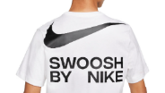
生成式人工智慧如何適應當今的法律環境
創作者
個人內容創作者和創作內容的品牌都應採取措施檢查其智慧財產權組合的風險並對其進行保護。這涉及主動在已編譯的資料集或大型資料湖中尋找他們的作品，包括徽標和藝術品等視覺元素以及圖像標籤等文字元素。顯然，這無法透過 TB 或 PB 的內容資料手動完成，但現有的搜尋工具應該允許以經濟高效的方式自動化執行此任務。新工具甚至可以透過這些演算法進行混淆承諾(promise obfuscation )。
內容創作者應積極監控數位和社交管道，以發現可能源自於自己的作品的出現。對於擁有需要保護的有價值商標的品牌來說，這不僅僅是尋找耐吉 Swoosh 或蒂芙尼藍等特定元素的問題。相反，可能需要發展商標和商業外觀監控，以檢查衍生作品的風格，這些衍生作品可能是透過對特定品牌形象進行培訓而產生的。儘管標誌或特定顏色等關鍵元素可能不會出現在人工智慧生成的圖像中，但其他風格元素可能表明品牌內容的顯著元素被用來製作衍生作品。這種相似性可能表明意圖透過使用可識別的視覺或聽覺元素來獲取普通消費者對品牌的好感。模仿可能被視為最真誠的奉承形式，但它也可能暗示對品牌的故意濫用。
對於企業主來說，關於商標侵權 (trademark infringement )的好消息是，商標律師已經制定瞭如何通知侵權者並對其執行商標權，例如透過發送措辭強硬的停止通知或許可要求函，或直接提出申請商標侵權索賠，無論未經授權的品牌是人工智慧平台生成的，還是人類生成的。

Slide 30
Glaze (釉料) 可以保護藝術品免遭人工智慧的窺探
https://techcrunch.com/2023/03/17/glaze-generative-ai-art-style-mimicry-protection/
人類藝術家製作原創藝術所需的時間和精力與現在完成任務的生成人工智慧模型的速度不對稱，這也是芝加哥大學的學術研究計畫​​Glaze看起來如此有趣的原因之一。
它剛剛為藝術家推出了一款免費（非商業）應用程式（此處下載連結），以打擊竊取他們的「藝術智慧財產權」的行為——將其納入資料集，以訓練旨在模仿視覺風格的人工智慧工具－透過應用高科技「隱形」技術。
該團隊發表的一篇研究論文解釋說，該（測試版）應用程式的工作原理是為其應用的每件藝術品添加幾乎難以察覺的“擾動”，這些變化旨在幹擾人工智慧模型讀取藝術風格數據的能力，並使其變得更加困難生成人工智慧技術來模仿藝術品及其藝術家的風格。其結果，系統被欺騙輸出與原始藝術作品相去甚遠的其他公共風格。
Glaze 風格防禦的功效 確實會根據其製造者的不同而有所不同——某些藝術風格比其他藝術風格更適合「隱藏」（從而保護）免受 AI 的窺探。其他因素（如對策）也會影響其表現。但我們的目標是為藝術家提供一種工具來反擊資料探勘者的入侵，並且至少破壞他們破壞辛勤工作的藝術風格的能力，而無需放棄在網路上公開展示他們的作品。

Slide 31
生成式人工智慧如何適應當今的法律環境
企業
企業應評估其交易條款，將保護措施寫入合約。首先，他們應該要求生成式人工智慧平台提供服務條款，以確認為其人工智慧提供訓練資料的適當許可。他們還應該要求對由於人工智慧公司未能正確授權資料輸入或人工智慧本身未能自我報告其輸出以標記潛在侵權而造成的潛在智慧財產權侵權提供廣泛的賠償 ( broad indemnification )。
如果任何一方使用生成式人工智慧，企業應在其供應商和客戶協議（針對定制服務和產品交付）中添加披露信息(disclosures )，以確保知識產權得到雙方的理解和保護，以及各方將如何支持這些作品的作者身分和所有權的登記知識產權 (registration of authorship and ownership)。供應商和客戶的合約可以在保密條款( confidentiality provisions)中加入人工智慧相關的語言，以禁止接收方將資訊揭露方的機密資訊輸入到人工智慧工具的文字提示中。
一些跑在前的公司為客戶創建了合約修改的生成式人工智慧檢查清單 (generative AI check lists)，評估每個條款對人工智慧的影響，以減少意外的使用風險。使用生成式人工智慧的組織或與使用生成式人工智慧的供應商合作的組織應讓其法律顧問 (legal counsel ) 及時了解該用途的範圍和性質，因為法律將繼續快速發展。
生成式人工智慧將改變內容創作的本質，使許多人能夠完成迄今為止只有少數人擁有高速完成的技能或先進技術的事情。隨著這項新興技術的發展，使用者必須尊重那些支持其創造的人的權利——那些可能會被它取代的內容創作者。雖然我們了解生成式人工智慧對創意階層成員部分生計的真正威脅，但它也為那些使用視覺效果精心塑造自己形象的品牌帶來了風險。同時，創意人員和企業利益都有一個巨大的機會來建立他們的作品和品牌材料的組合，對它們進行元標記，並訓練他們自己的生成人工智慧平台，該平台可以生成授權的、專有的（付費或版稅-軸承）商品作為即時收入來源。

